Slide 1
Safeware Company

Slide 2
Maicol Stick Mejía Perdomo Eillen Tatiana Garzón Guzmán Harol Daniel Naranjo Yunez David Andrés Hernández

Slide 3
Objetivo General
Crear un programa el cual gestione sistemáticamente la información de conjuntos residenciales, mejorando así la seguridad de dichos datos, la precisión de estos y a su vez facilitar el ingreso de dicha información.

Slide 4
Objetivos Específicos
Implementar herramientas que permitan el levantamiento de información
Aprovechar e integrar la información adquirida de dichas herramientas
Definir el lenguaje de programación a utilizar al momento del desarrollo
Emplear los datos recopilados de las técnicas aprendidas y aplicarlos al momento de la creación del software

Slide 5
Planteamiento Del Problema
En los conjuntos residenciales se debe guardar información continuamente de cada una de las situaciones que transcurren las 24 horas, dicha información debe ser consignada en un sitio determinado (minuta). Este proceso de anotar constantemente en la minuta puede resultar demasiado tedioso, y por tal motivo puede quedar la información mal consignada o inconclusa, además de esto puede ocurrir una manipulación errónea de la información y una perdida de la misma.

Slide 6
Alcance Del Proyecto
Implementar una herramienta de suma importancia para la administración del conjunto siendo esta la opción mas eficaz y confiable, brindando un apoyo al momento de recolectar información, permitiendo de esta manera facilitar las diferentes tareas que conlleva un conjunto residencial, siendo este un sistema mas accesible para los residentes; esto sin dejar de lado que el programa sea amigable e intuitivo para que se facilite su uso a cualquier individuo, además de ser seguro al momento de almacenar datos.

Slide 7
Justificación
Se busca innovar con nuestro programa el sistema de minutas actual, ya que es un sistema deficiente en varios aspectos (confiabilidad, seguridad, eficiencia, etc). Se quiere crear un programa que simplifique el ingreso de información basándose en códigos que ayuden a que el registro sea mas sencillo y eficaz.
El programa es viable ya que quiere mejorar las falencias que existen en los sistemas actuales, además de que así mismo mejorara la seguridad, funciones internas y recolección de datos de los conjuntos residenciales.

Slide 8
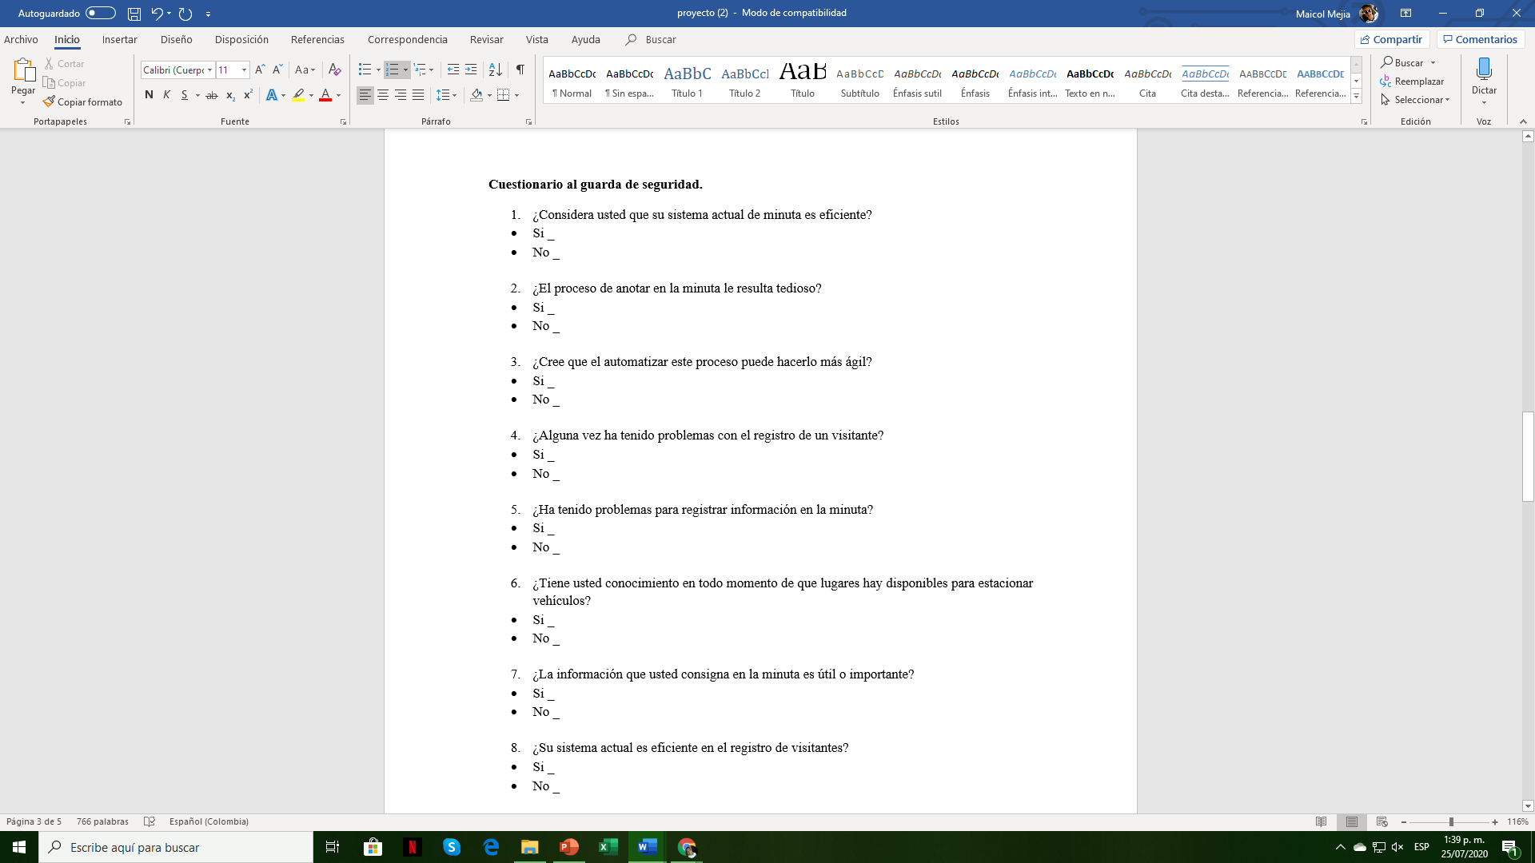
Encuestas

Slide 9
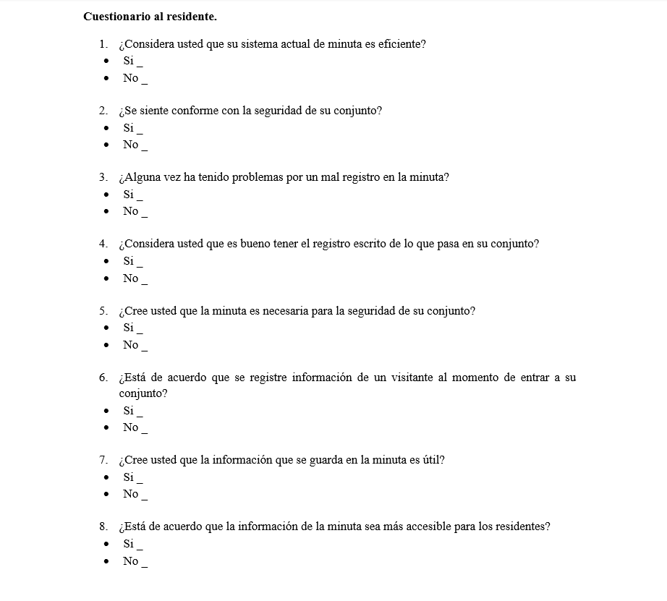
Encuestas

Slide 10
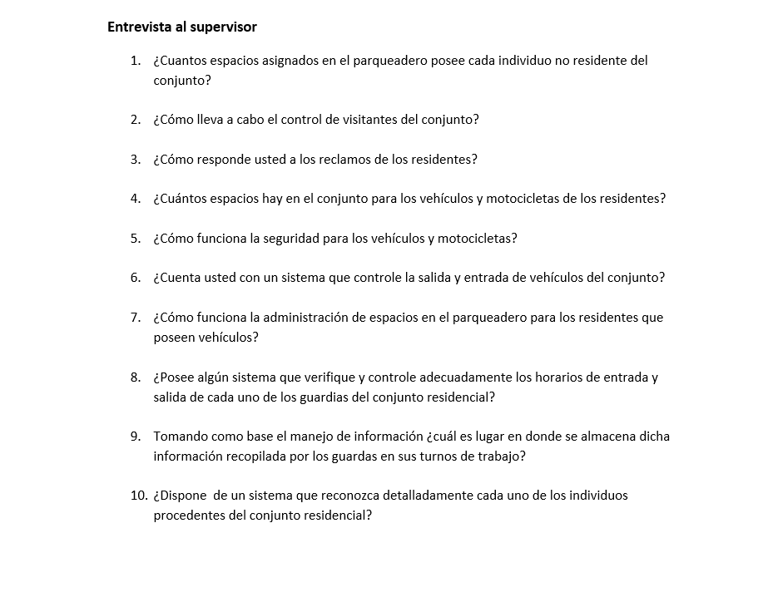
Encuestas

Slide 11
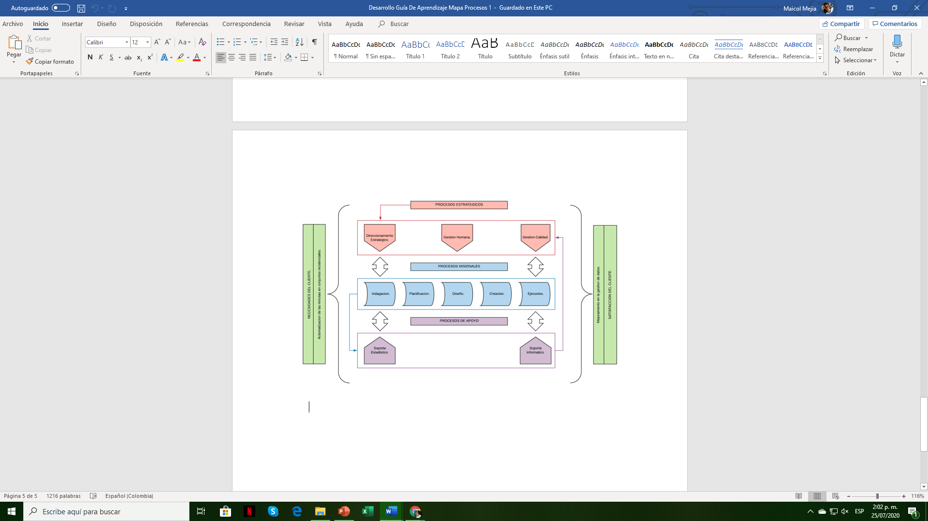
Mapa De Procesos

Slide 12
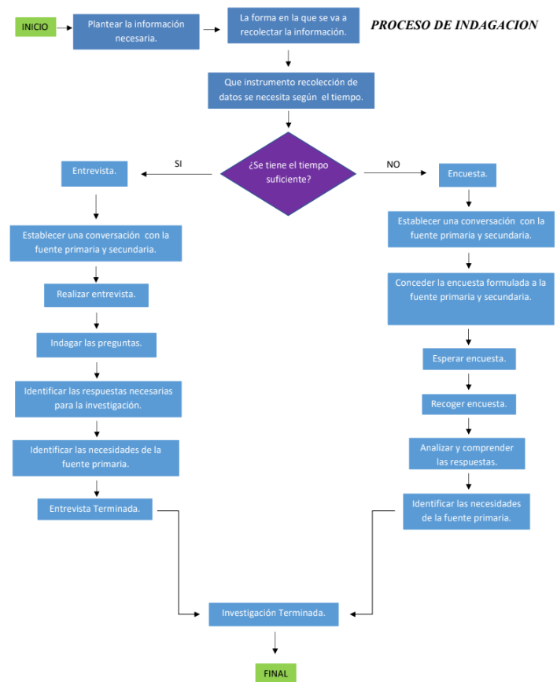
Diagramas De Flujo

Slide 13
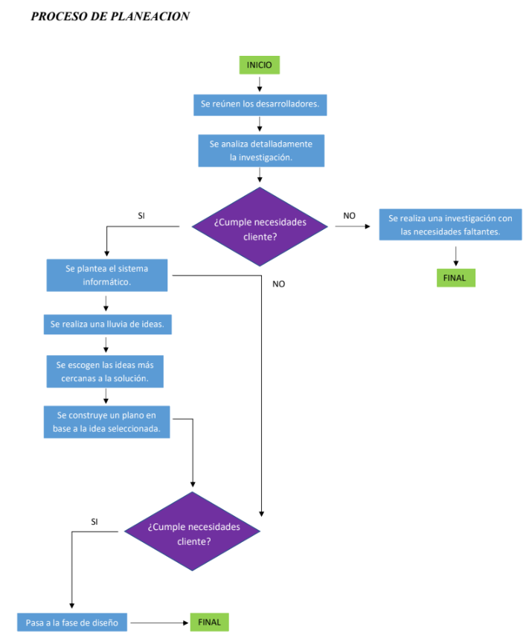
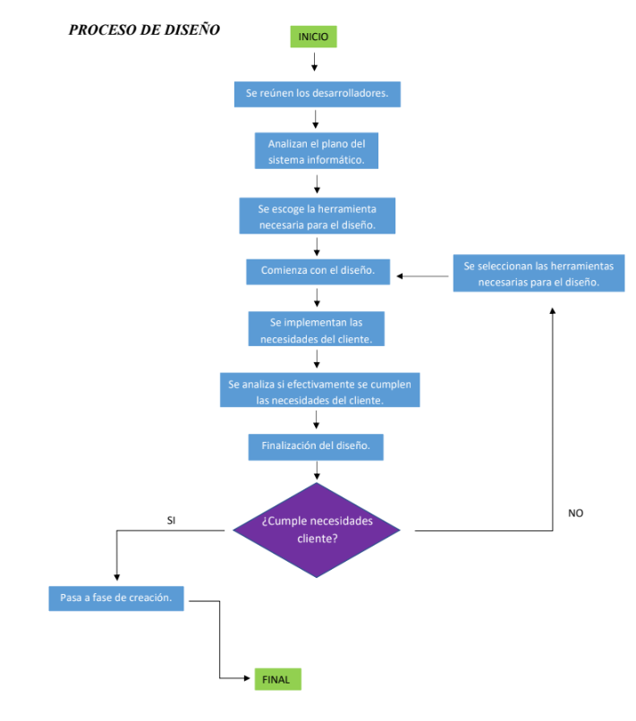

Slide 14
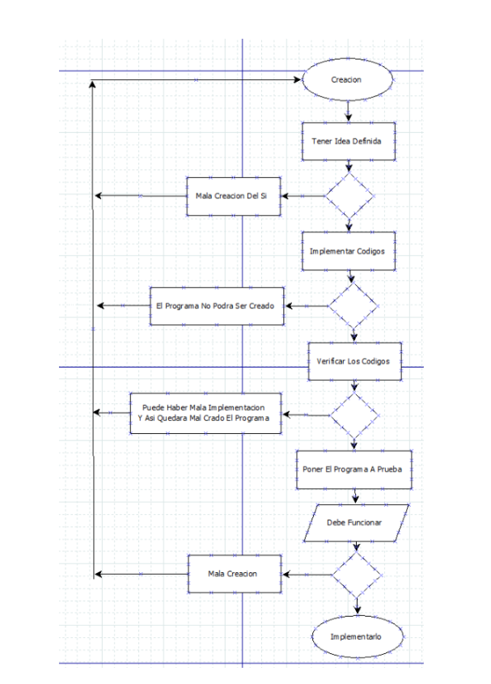
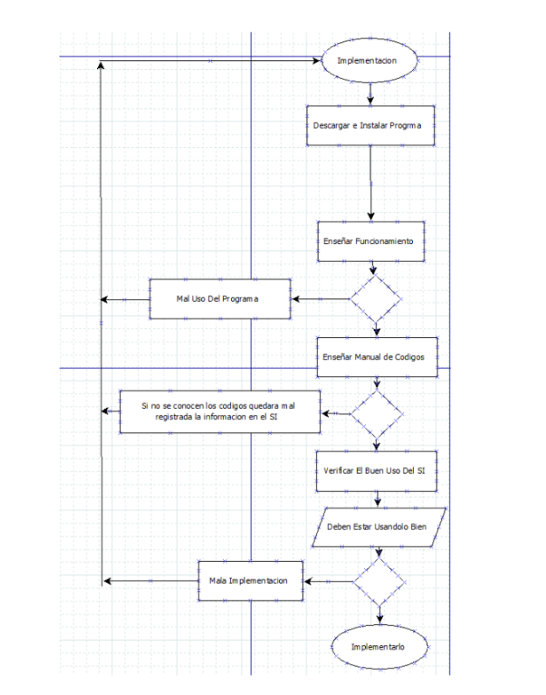

Slide 15

Requisitos Funcionales
Requisito funcional N° 1
•Autentificación de Usuarios: Los usuarios deberán identificarse para acceder a cualquier parte del sistema. El sistema podrá ser consultado por cualquier usuario dependiendo del módulo en el cual se encuentre y su nivel de accesibilidad.
Requisito funcional N° 2
•Verificación: Al validar la información de identificación se constatara sus permisos y se abrirá las opciones dependiendo de si es un usuario o administrador.
Requisito funcional N° 3
•Ingreso De Información: En el perfil de usuario se deberá registrar en forma de minuta toda la información adquirida en el transcurso del turno de dicho usuario.
Requisito funcional N° 4
•Registro vehicular: El usuario deberá registrar el ingreso y salida de vehículos en el transcurso de su turno.
Requisito funcional N° 5
•Codificación: Toda la información que se solicitó anteriormente deberá ser registrada en forma de códigos, los cuales serán por el programa y a la vez quedara registrada y guardada.
Requisito funcional N° 6
•Modificar: Permite al administrador modificar datos de los usuarios, información guardada, cambios de la minuta y eliminación de información.

Slide 16

Requisitos No Funcionales
Requisito no funcional N°1: Certificar confiabilidad, buen desempeño del sistema informático y la seguridad a cada uno de los usuarios. En este sentido, la información almacenada o registrada podrá ser consultada y actualizada permanente por el administrador, sin que se afecte su confiabilidad.
Requisito no funcional N°2: Avalar la seguridad del sistema con respecto a la información y datos que se manejan los cuales pueden ser: documentos, archivos y contraseñas.
Requisito no funcional N°3: En caso de fallos el programa guardara automáticamente una copia de seguridad y volverá al inicio de perfiles.
Requisito no funcional N°4: Una vez hecho el backup solo se podrá acceder al programa con el perfil del administrador.
Requisito no funcional N°5: El programa tendrá una disponibilidad de las 24 horas por 7 días, ya que es una parte clave en la recolección y tabulación de la información para cada uno de los respectivos turnos.
Requisito no funcional N°6: Durante los dos primeros meses los desarrolladores realizaran una revisión cada 15 días, en busca de posibles fallos, luego de esto si se verifica que no existen problemas se procederá a hacer una revisión cada 3 meses o dependiendo de la solicitud del cliente.

